Slide 1

أدوات البحث العلمي

Slide 2
التمهيد


Slide 3

أدوات البحث العلمي
وهي الأدوات التي تساعد الباحث في الوصول إلى المعلومة ، أو الإجابة عن أسئلته..
أهم أدوات البحث العلمي
الاستبانة
المقابلة
الملاحظة

Slide 4
ثالثاً / الاستبانة

المفهوم
مجموعة من الأسئلة المكتوبة، ترسل إلى أفراد عينة الدراسة،ليقوموا بالإجابة عنها وإعادتها إلى الباحث.
وتستخدم في مجال الدراسات التي تهدف إلى استكشاف حقائق عن الممارسات الحالية واستطلاع الرأي العام

Slide 5

مميزات الاستبانة ة
الـــهـــدفـــيــة
تعد البيانات التي تتوافر عن طريق الاستبانة أكثر موضوعية مما تتوافر بالمقابلة أو غيرها,
بسبب أن الاستبانة لا يشترط أن تحمل اسم المستجيب مما يحفزه على إعطاء معلومات وبيانات
الموضوعية
تعد البيانات التي تتوافر عن طريق الاستبانة أكثر موضوعية مما تتوافر بالمقابلة أو غيرها,
بسبب أن الاستبانة لا يشترط أن تحمل اسم المستجيب مما يحفزه على إعطاء معلومات وبيانات
الــــدقــــة
توفر الإستبانة ظروف التقنين أكثر مما توفره الأدوات الأخرى
وذلك بالتقنين اللفظي وترتيب الأسئلة وتسجيل الإجابات.
الأيجاز
توفر الاستبانة وقتا كافيا للمستجيب أو المتعاون مع الباحث للتفكير في إجاباته مما يقلل من الضغط عليه ويدفعه إلى التدقيق فيما يدونه من بيانات ومعلومات

Slide 6
الأسئلة ( العبارات) أو البنود
العنوان واسم الباحث والجهة المشرفة
مكونات الاستبانة
تعليمات الإجابة
الغرض من الدراسة والشكر على المساعدة وطمأنته بسرية المعلومات
المعلومات الشخصية والفنية عن المستجيب

Slide 7
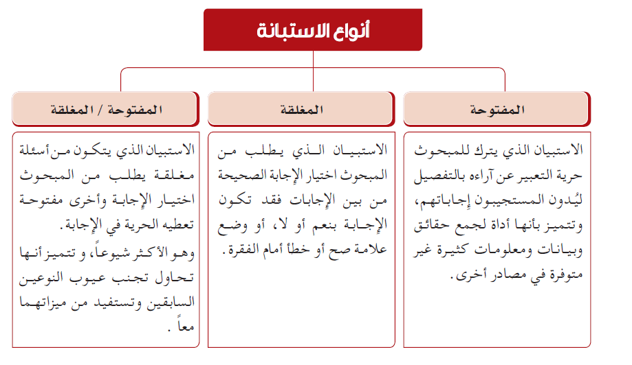

Slide 8
تحديد مجتمع البحث وعينة الدراسة
تحديد مدى مصداقية وثبات الاستبانة
تحديد صفات المجتمع
خطوات تصميم الاستبيان
تحكيم الاستبيان من ذوي الخبرة
صياغة الأسئلة بحيث تدور حول الأهداف
إجراء التجارب الأولية على الاستبيان أو ما يسمي الاختبار التجريبي

Slide 9
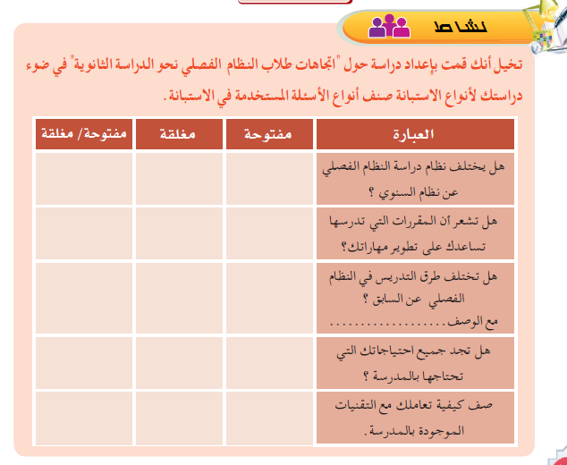

Slide 10

انتهى الدرس
لا إله إلا الله

